Slide 1
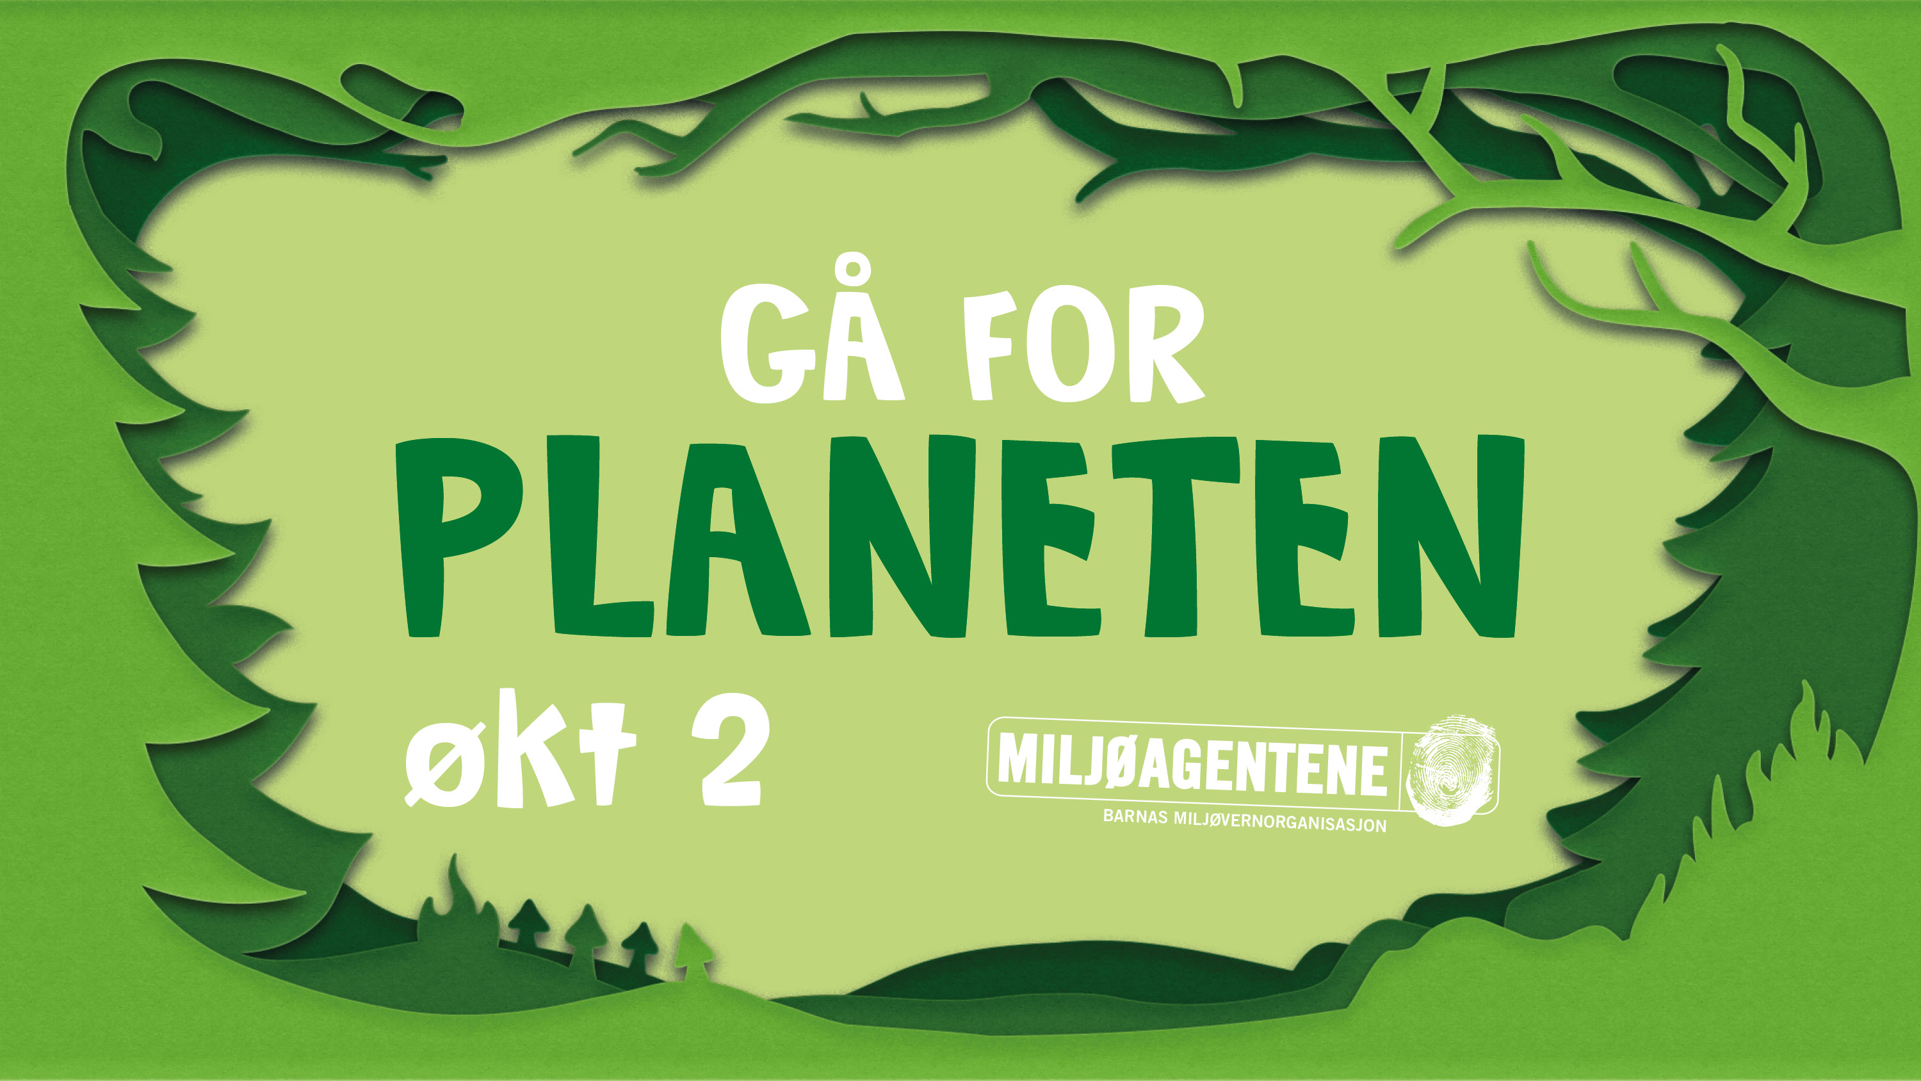

Slide 2
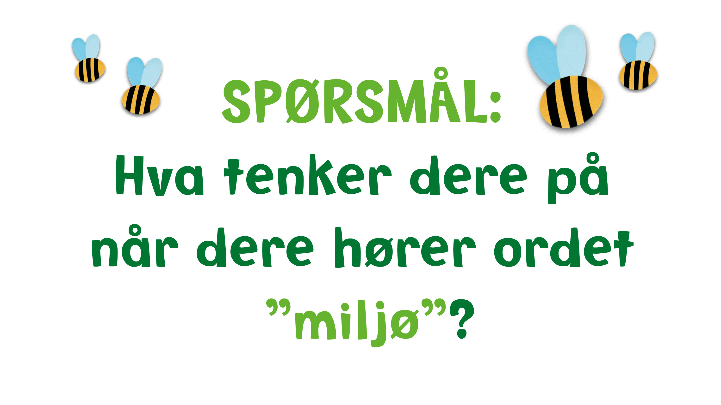
Notes:
Spør klassen om hva de tenker på når de hører ordet «miljø».

Slide 3

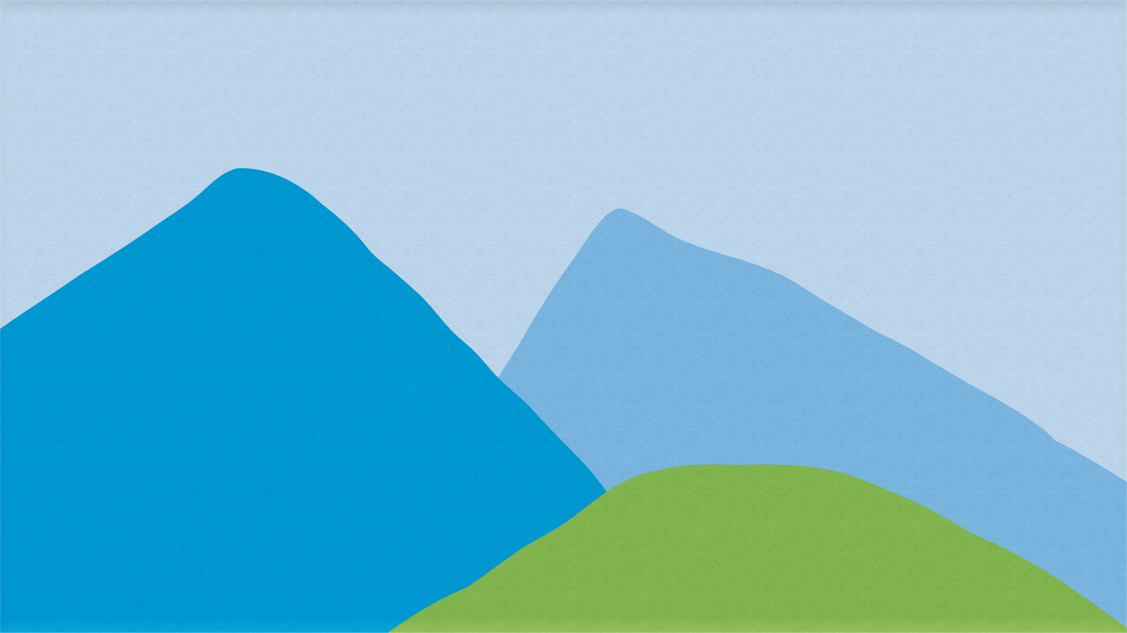
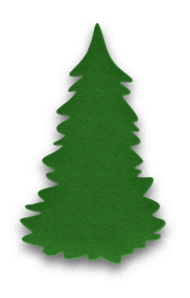
Alle de ulike artene og variasjonene av liv vi har i naturen kalles for et naturmangfold.
Notes:
Naturmangfold er alt som er levende over alt i verden. Planter og dyr i skogen, fisk og skjell i havet, blomster og insekter i ørkenen. Alle disse plantene og dyrene har en viktig jobb å gjøre der de er.
Naturmangfold er også at det er mange forskjellige typer av de ulike plantene og dyrene vi har på de ulike stedene i naturen. I havet har vi for eksempel mange forskjellige typer fisk. Hvis en type fisk skulle forsvinne, klarer naturen å fortsette nesten like bra. Den klarer kanskje til og med å få fisken tilbake. Hvis mange fisker og planter i havet skulle forsvinne, vil dette gjøre det veldig vanskelig for naturen å fortsette som før, og naturen kan endre seg så mye at det kan bli vanskelig å få den tilbake slik den skal være.
Et godt eksempel på en slik forandring i naturen finner vi i regnskogen i Amazonas. Her blir planter, trær og dyr tatt bort. Jordsmonnet, som er det øverste laget til jorden, klarer ikke å holde på nok fuktighet lengre, og det tørker ut til slutt. Dette gjør det nesten umulig å plante nye trær der for å få regnskogen tilbake.
Naturmangfoldet er viktig fordi det er fra naturen slik den er i dag vi får maten vår, medisinene og alt vi trenger for å overleve.

Slide 4
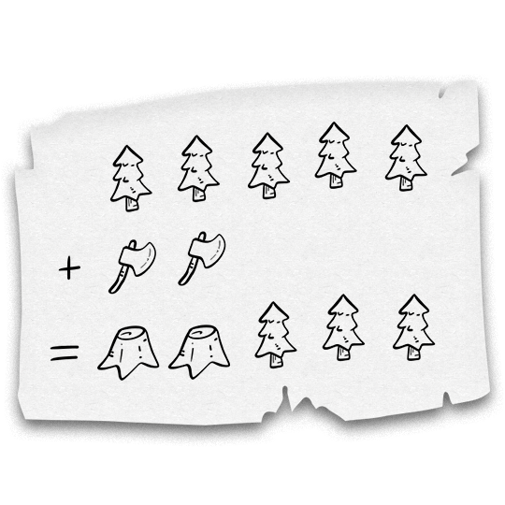

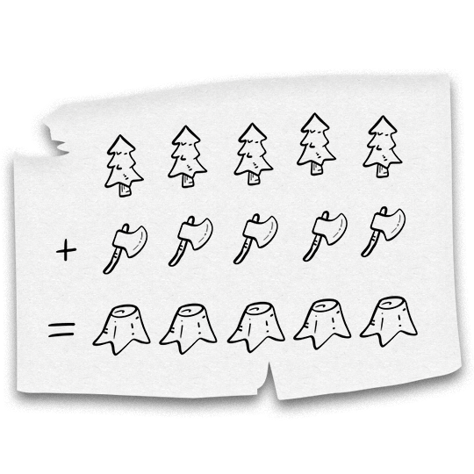

Bærekraftig utvikling er å gjøre tre ting samtidig:
Løse klimakrisen
Lage ting uten at det går utover miljøet
Bekjempe fattigdom
Notes:
Enkelt forklart kan vi si at bærekraftig utvikling er en plan for å hjelpe menneskene i fremtiden. Denne planen sier at vi må passe på å ikke bruke så mye av naturen at menneskene i fremtiden ikke har noe å bruke selv. Naturmangfoldet blir forstyrret, og klare ikke å overleve hvis vi ikke behandler naturen på en bærekraftig måte.
For eksempel: Du sitter ved middagsbordet med familien din, og du skal forsyne deg selv først. Midt på bordet står favorittmaten din. Det er lett å ta veldig mye uten å tenke seg om. Og det er nettopp derfor du må ha en plan. Det sitter flere rundt bordet som også skal forsyne seg av det samme som deg. Du må derfor passe på at du ikke tar så mye at det blir lite eller ingenting igjen til de andre. Slik kan du tenke bærekraftig rundt middagsbordet, og ellers i naturen.
Akkurat slik fungerer bærekraftig utvikling. Vi må passe på å ikke bruke opp alt det vi kan få fra naturen, for da kan det bli lite eller ingenting igjen til de menneskene som kommer etter oss. Det rike naturmangfoldet vi har i dag må vi ta vare på.

Slide 5
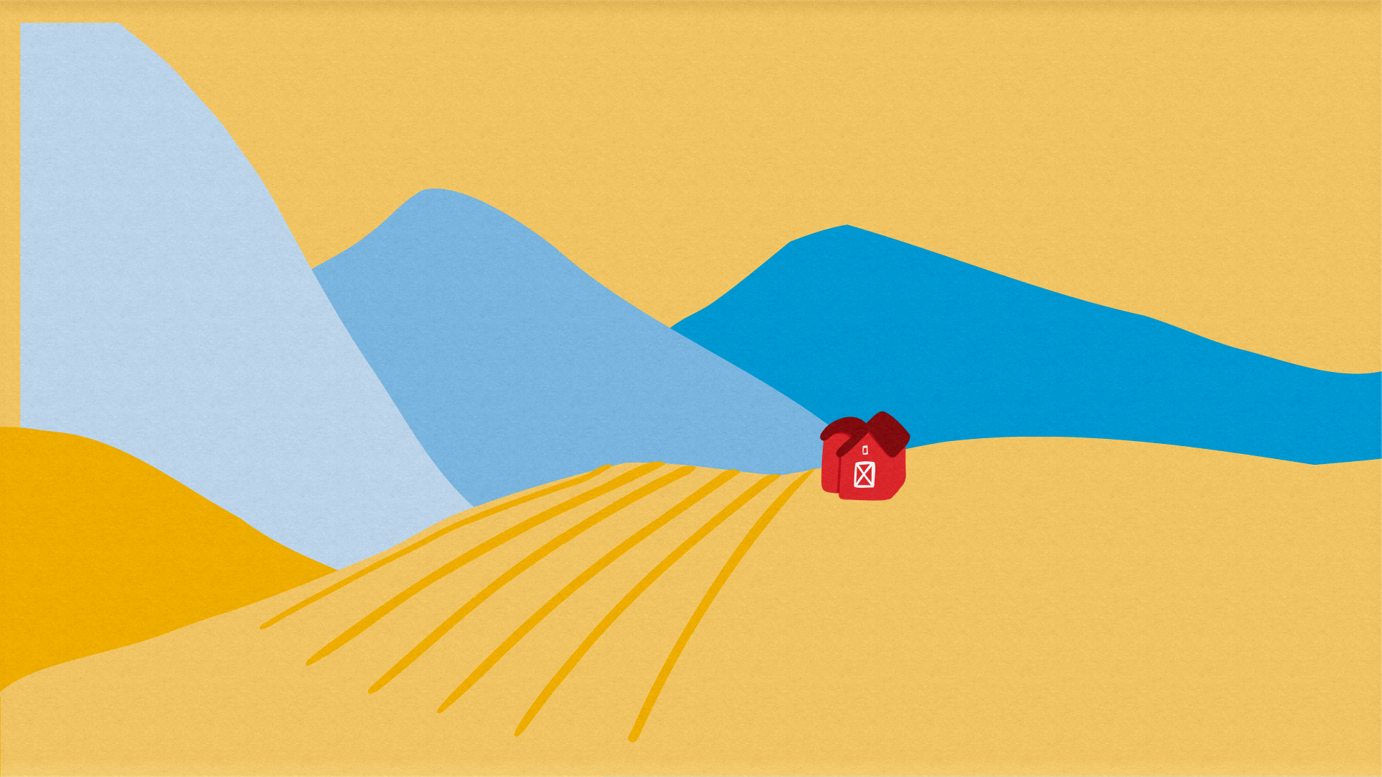
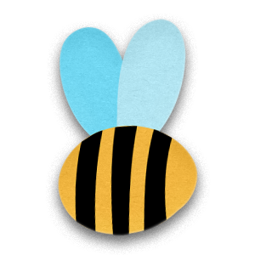



Naturmangfoldet gir oss det vi lever av og derfor bør vi ta godt vare på det.
Notes:
Naturen er den eneste grunnen til at vi mennesker finnes. Uten naturen hadde ikke vi vært her. Vi var en naturlig del av naturen før, men nå virker det som om vi holder på å ødelegge den. Det at mennesker finnes er ikke noe problem. Det er måten vi bruker naturen på som er problemet.
Luft er noe alt levende er avhengig av. Lufta er gassene og partiklene som er atmosfæren rundt jorda. Mennesker og dyr trenger oksygenet som er i lufta for å klare å puste. Det er plantene og trærne som gir oss oksygenet. Det gjør de gjennom noe som kalles fotosyntese.
Vannet har et naturlig kretsløp på jorden. Det fordamper og blir til skyer, før det kommer som nedbør igjen. Mennesker, dyr og planter vil ikke klare å overleve uten vann. Cellene i oss trenger vann for å fungere slik de skal. Du kan sammenligne cellene med en luftmadrass. Uten luft er den ikke brukbar til det den trengs til.
Alt levende trenger næring. Mennesker og dyr må ha mat, planter og trær må ha sol. Næringen er det som gir oss energi til å fungere. Mennesker, dyr og planter har ulike typer behov for næring. Vi mennesker trenger næringsstoffer som vi finner i frukt og grønnsaker, fisk, kjøtt og masse annet.
Uten hjelp av naturen hadde vi ikke klart å få tilgang til noen av disse tingene. Luft, vann og mat er viktig å ha tilgang til. Derfor bør vi gjøre det vi kan for å passe på slik at vi ikke mister noe av det.

Slide 6
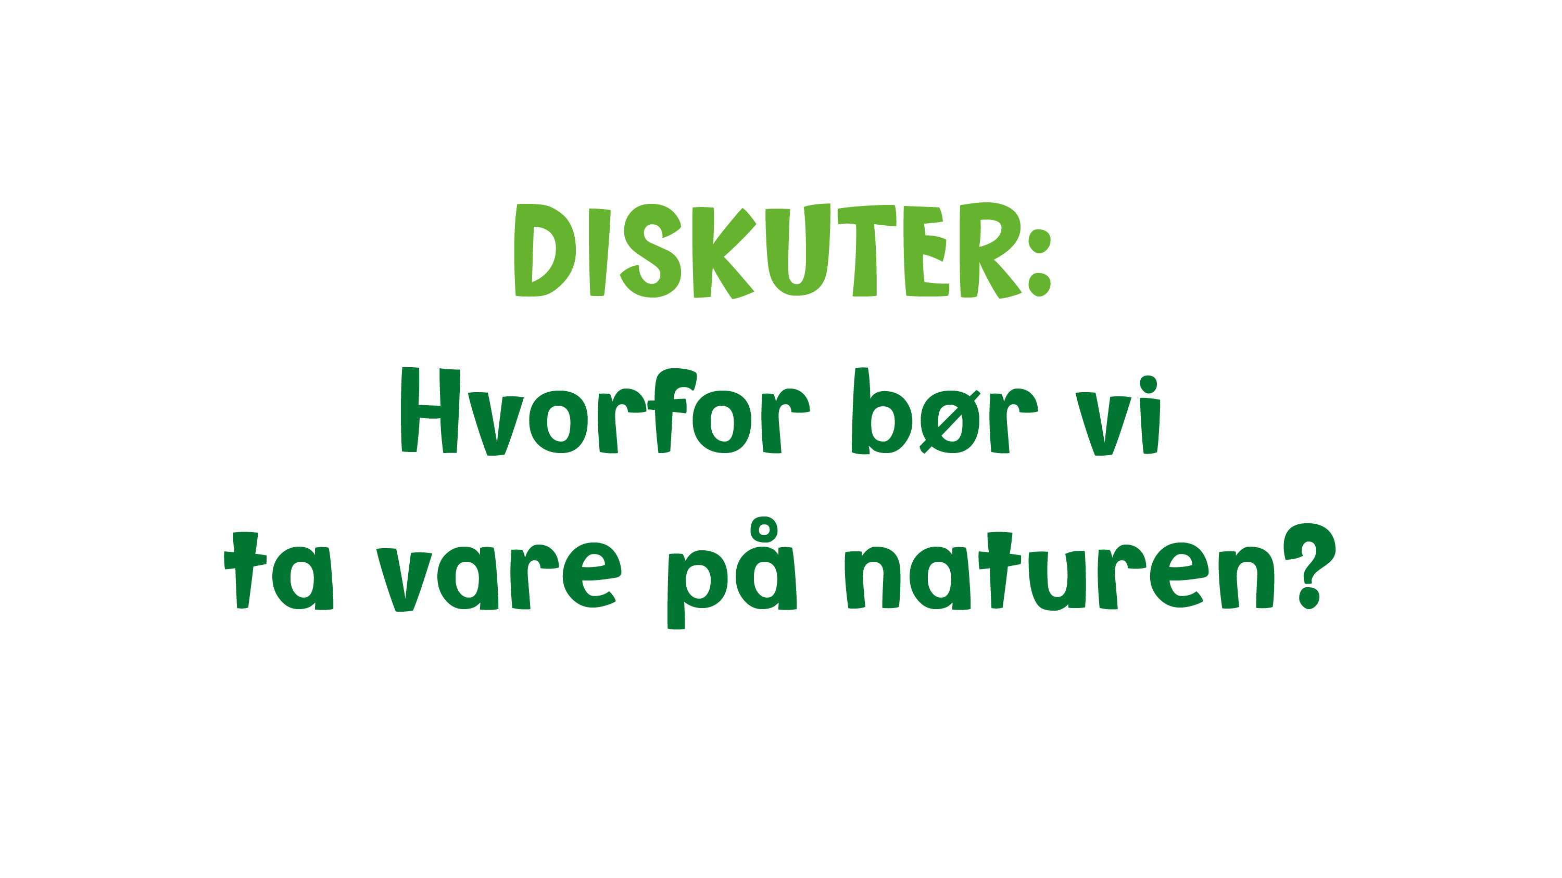
Notes:
Diskuter i grupper eller to og to: Hvorfor bør vi ta vare på naturen? Ta en oppsummering etter noen minutter.

Slide 7
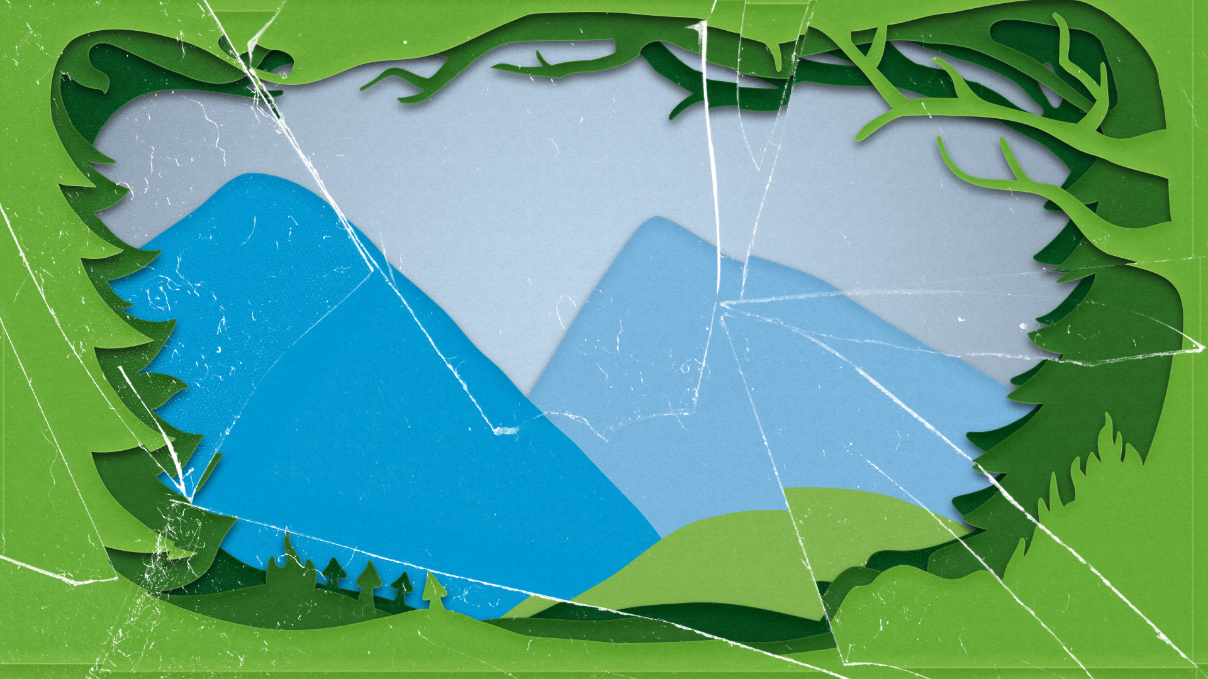
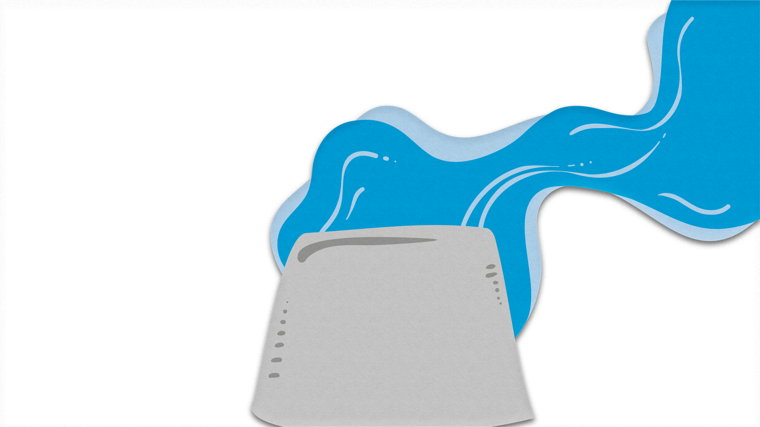
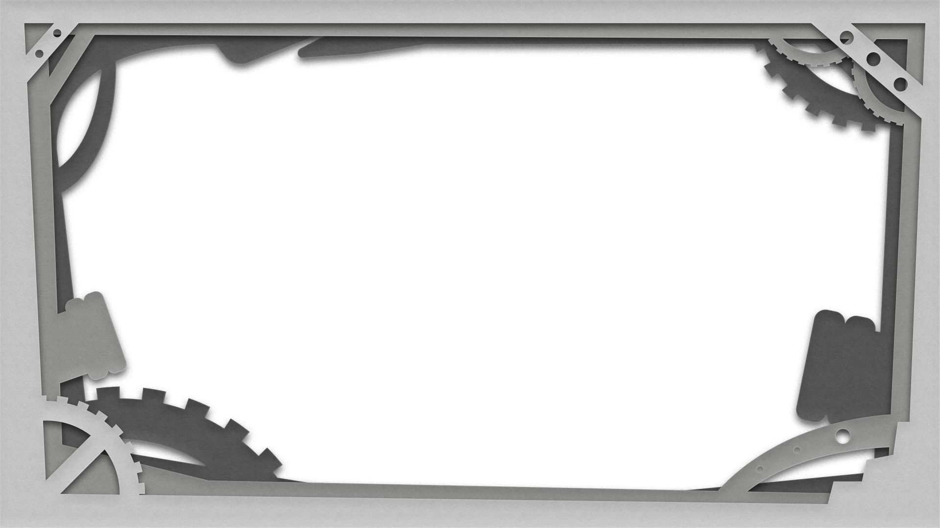
Naturen er i endring, og det skjer for raskt.
Nedbygging, forurensning og klimaendring får skylden.
Notes:
Vi ser mange eksempler på at naturen er i endring. Klimaet endrer seg, og dette påvirker dyrene og plantene. Mange dyr blir forvirret av været, og mange planter strever med å tilpasse seg værets “nye” oppførsel. Mange vårplanter kan bli lurt ved at det kommer en tidlig “vår” når det egentlig fortsatt er vinter. Disse kan bli ødelagte dersom vinteren kommer for fullt tilbake igjen før den egentlige våren kommer.
Men det er flere ting som som skjer med miljøet. Mennesker bygger flere hus og veier, og vi ser flere møter mellom mennesker og ville dyr. Det blir fort trangt om plassen, og mennesker og dyr må krangle om plassen. Som oftest vinner mennesket.
Andre steder ser vi at naturen gror igjen. Fra å være et jordbruksland med mange gårder, har Norge blitt et modernisert land, hvor mindre og mindre dyrket mark og gårder er i drift. Mange av de gamle gårdene og jordene som ble dyrket har enten grodd igjen, eller blitt bygd om til annet (boliger, kjøpesentre, fotballbaner osv…). Når naturen gror igjen, eller blir bygd på, forsvinner mange av artene som var der fra før av.
Vi ser også en økning av fremmede arter i naturen. En art er fremmed når den ikke finnes i naturen på naturlig måte, og har enten kommet dit av seg selv eller blitt plassert der av mennesker. Noen av disse kan gjøre stor skade på norsk natur. Disse fremmede artene kan rett og slett ta over for de dyrene og plantene som finnes der fra før av, og mange arter kan derfor forsvinne eller dø ut.
Et av de største problemene miljøet har er forurensning. Synlig søppel i naturen er ikke et vakkert syn, og det kan gjøre stor skade på jordsmonn, planteliv og dyreliv. Mye søppel inneholder store mengder miljøgifter som kan gjøre stor skade på naturen i lang tid fremover. Dette vil påvirke dyr- og planteliv, jordsmonn, drikkevann og luftkvalitet. Forurensning er menneskeskapt, så vi har et stort ansvar med å rydde opp etter oss.

Slide 8
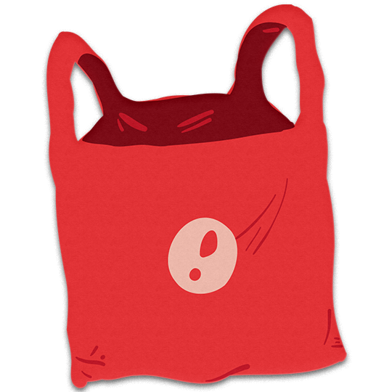
Plast er ikke naturlig
Dyr tror plast er mat
Plast brytes ikke ned
Plast inneholder miljøgifter
Notes:
En av de største utfordringene med at vi hele tiden lager nye ting, er hva vi lager de av. Plast er et materiale vi lager mye av. Plast er ikke naturlig. Det lages av olje og gass.
Da plast ble funnet opp var det et fantastisk produkt. Det var enkelt å lage, og det kunne brukes til mye forskjellig. Det var billigere og enklere å lage ting av plast enn av andre råvarer, som for eksempel tre, stein eller metall. Treleker ble byttet ut med plastleker. Tøyposer ble byttet ut med plastposer. Syltetøyglass ble byttet ut med plastbegre. Plast har også hjulpet oss med å holde maten ferskere lengre. Mye mat reiser langt, og vil overleve den lange reisen dersom det pakkes inn i plast.
Alt for sent fant vi ut hvor skadelig plast var for naturen. Ikke bare hvor skadelig det er å produsere plast, men også hva den kan gjøre med naturen om den havner på avveie. Vi husker alle de forferdelige bildene av sjødyrene som kom på land med magesekken full av plast.
Plast bruker lang tid på å brytes ned, og den forsvinner egentlig ikke helt. Derfor kan man finne mye plast når man er ute i naturen og plukker/rydder søppel.

Slide 9
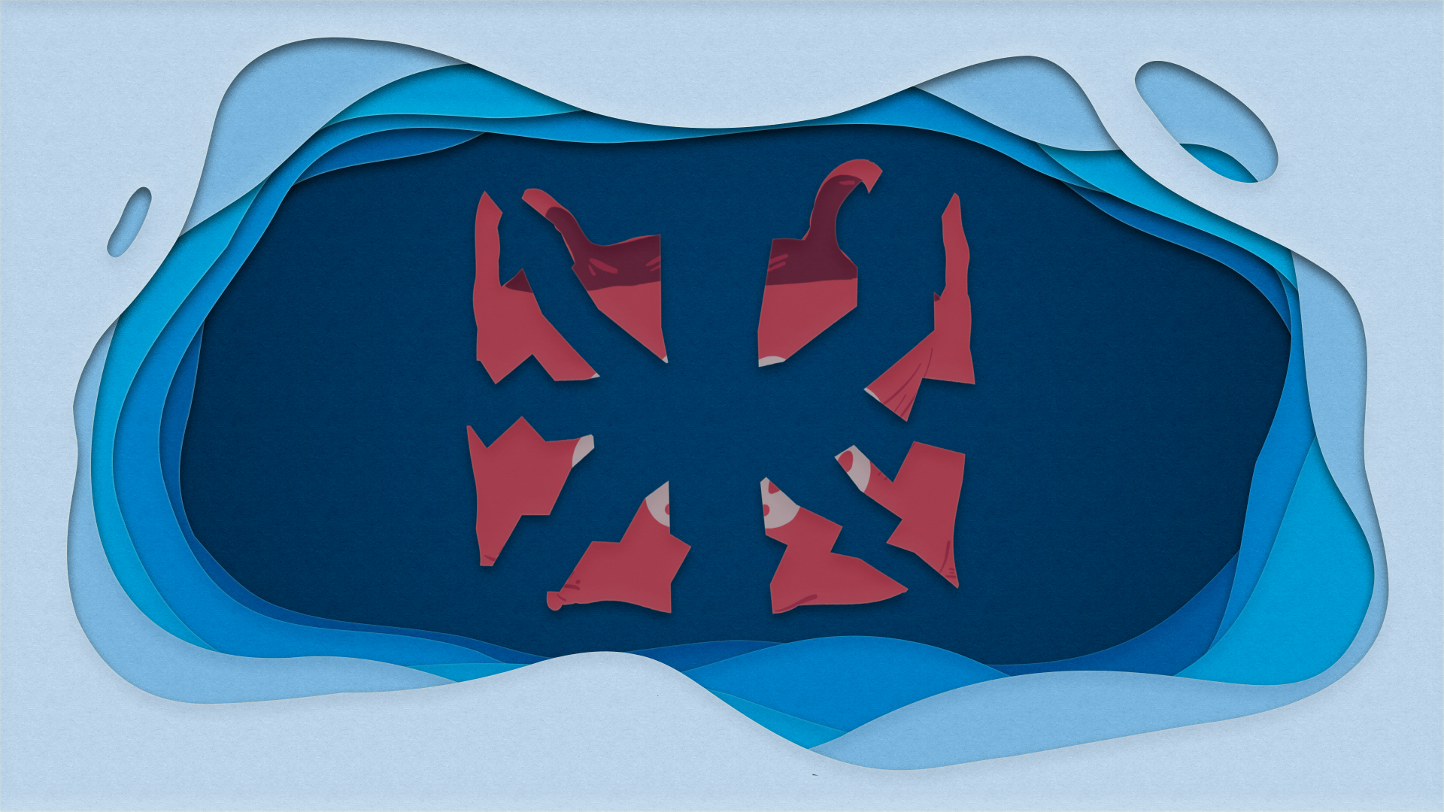

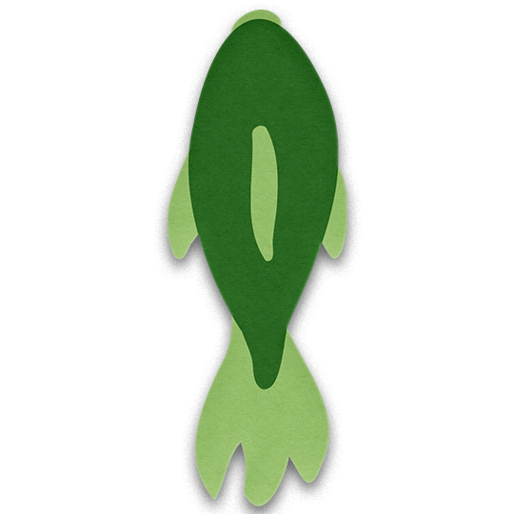
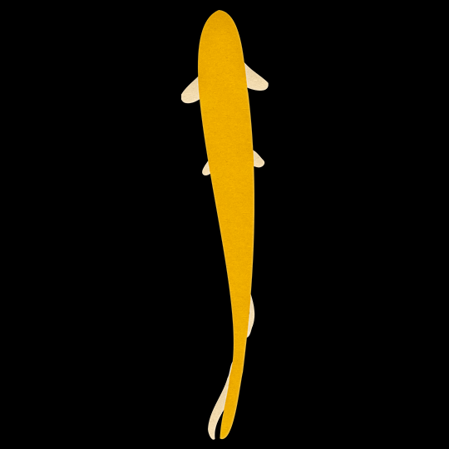
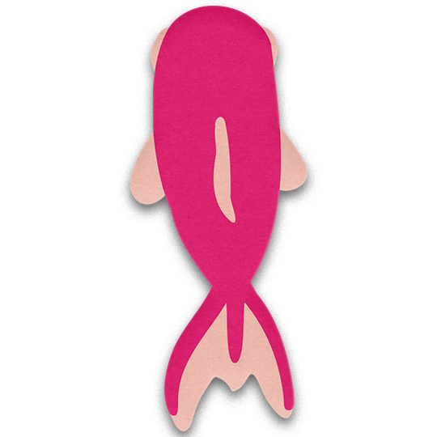
Mikroplast - Den skumle miljøskurken
Notes:
Vi har i de siste årene blitt bedre kjent med den skumle plasten som er så liten at vi ikke ser den, mikroplasten.
Siden plast ikke er naturlig, vil den ikke oppføre seg naturlig ute i naturen. Det tar lang tid før den forsvinner, og problemet er måten den forsvinner på. Den forsvinner nemlig ikke. Plast blir til mindre og mindre biter jo lengre den ligger ute i naturen. All plast som er mindre enn en 5 millimeter (0,5 cm) kaller vi mikroplast. De aller minste plastbitene kalles nanoplast. De er så små at vi er nødt til å bruke mikroskop for å se de.
Men er det nok å slutte å handle plastposer når vi er i butikken? Nei. Den største årsaken til mikroplast i naturen er bildekk. Jo mer vi kjører bil, jo mer mikroplast får vi i naturen. Elbil er ikke noe snillere mot naturen når det gjelder mikroplast så lenge bildekkene er lagd av det samme som på bensin- og dieselbiler. Og så har vi en stor synder til… kunstgressbaner som bruker granulat lagd av brukte bildekk…
Vi vet for lite om mikroplast og hva det gjør med naturen. Men når vi ser hva vanlig plast gjør med dyrene i havet, hva kan mikroplast gjøre med oss mennesker?
Sad fact: 19 000 tonn mikroplast fra Norge havner i naturen hvert år. Halvparten av dette ender opp i havet. Den offisielle fotballen til VM i Qatar 2022 er laget av plast. Den veier omtrent 435 gram. Hvis du sparker 10 slike baller ut i havet hver dag, må du gjøre dette i over 6 000 år for å få like mye plast ut i havet som Norge gjør med mikroplast på et år.

Slide 10

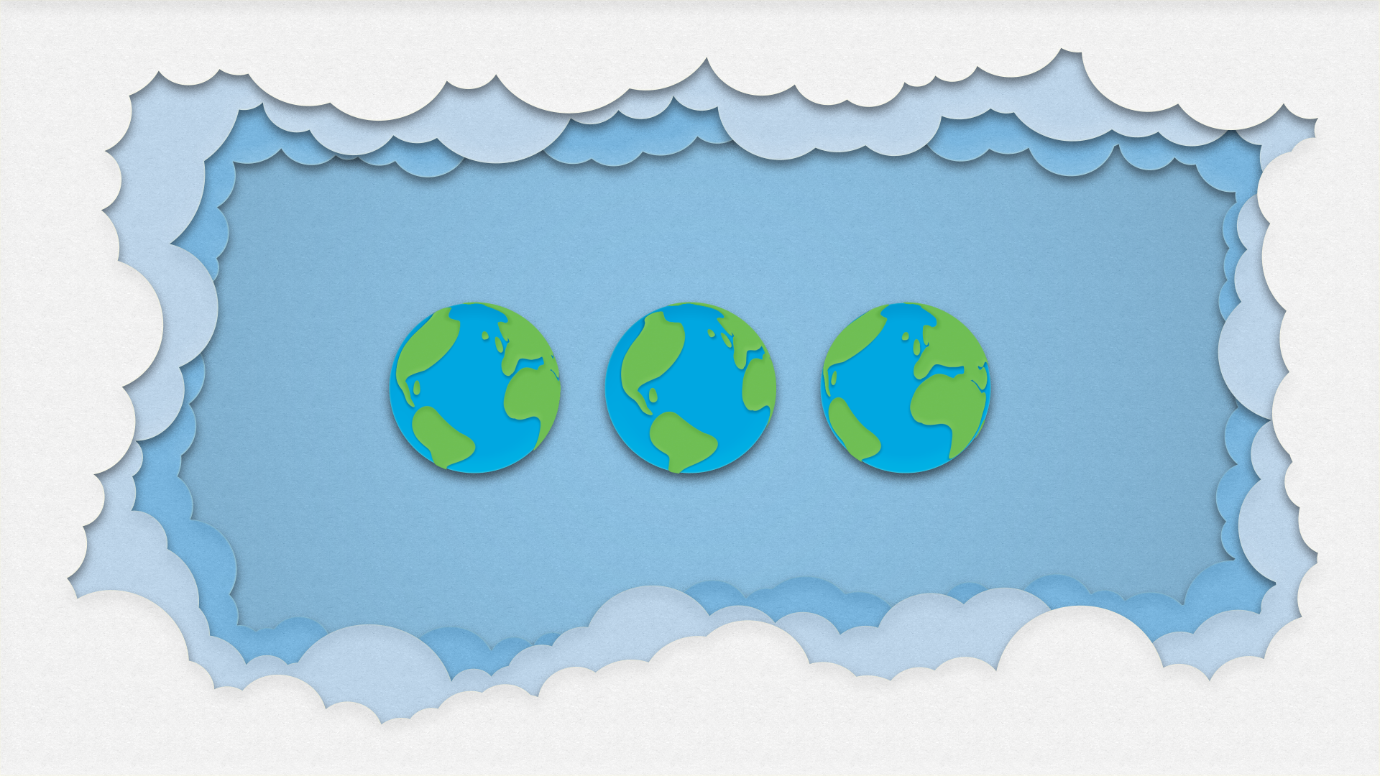
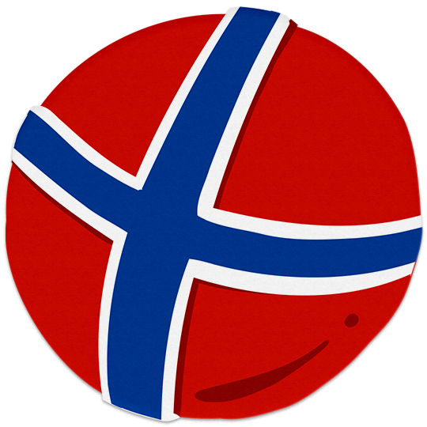

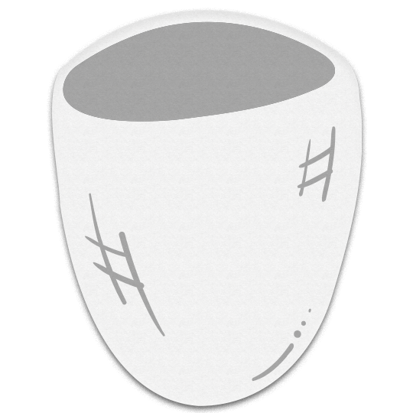
Norge er et av de verste forbrukslandene i Europa.
Notes:
Klærne du har på deg, lekene du leker med og møblene på skolen din har noe til felles. De er alle lagd et eller annet sted. Hvert år hele tiden lages det nye ting. Slik vil det alltid være. Men selv om det lages noe nytt, betyr det at du må kjøpe nytt?
Dersom skoene dine skulle fått hull i seg har du tre valg:
1 - ikke gjøre noe
2 - reparere skoene hos en skomaker
3 - kjøpe nye sko
Alle som har hull i skoene vet at de kan være ubehagelige å bruke når småstein og vann kommer lett inn. Og alle vet at det beste for skoene i dette tilfellet er å reparere de slik at de virker slik de skal enda lengre. Dessverre ser vi i dag at mange går for det tredje valget, de kjøper nye sko. Dette ser de som lager sko, og dette gjør at de lager enda flere nye sko. Dette skaper et press på oss til å kjøpe nye sko oftere.
Vi burde alle bli flinkere til å tenke mer bærekraftig om skoene våre. Vi mennesker er i utgangspunktet flink til å ta vare på ting. Skoprodusentene vil helt sikkert se effekten av at vi tar bedre vare på skoene våre. Kanskje vil de begynne å lage sko som tåler mer og varer lengre? Slik kan vi som forbrukere “presse” industrien til å produsere mer holdbare produkter, noe som er bærekraftig tankegang.
Reklamer og effekter gjør at de nye skoene ser både finere og bedre ut enn de vi har fra før. Hva skal en sko egentlig være? Noe som hjelper deg med å gå på forskjellige typer underlag, eller noe som skal få deg til å se kul ut? Sannheten er dessverre brutal; du blir ikke en bedre fotballspiller av å bruke de samme skoene som fotballidolet ditt, og du blir ikke flinkere til å synge av å kle deg som favorittartisten din.
Mye i samfunnet lærer oss at nytt er bedre enn gammelt, og det kan stemme i noen tilfeller. En ny bil koster kanskje mer enn en gammel, men er billigere å bruke. Et nytt hus trenger ikke noen endringer, men et gammelt hus må kanskje gjøres mye med. Dette koster penger. Men man må ikke kjøpe et nytt par ski hvert år. Man går like fint på et par brukte ski dersom de stelles godt med.
Jo flinkere vi er til å bruke ting som fungerer fint i stedet for å kjøpe nytt, og jo flinkere vi er til å ta vare på og reparere det vi allerede har, jo mindre ting vil fabrikkene lage. Dette vil hjelpe miljøet mye! Fabrikkene på sin side bør begynne å lage produkter som varer lengre. Ikke bare burde produktene vare lengre, men de burde bli produsert av gjenbruksmaterialer. Ved å bruke penger på gjenbruk i stedet for å produsere nye materialer vil fabrikkene gjøre noe veldig bra for miljøet.

Slide 11

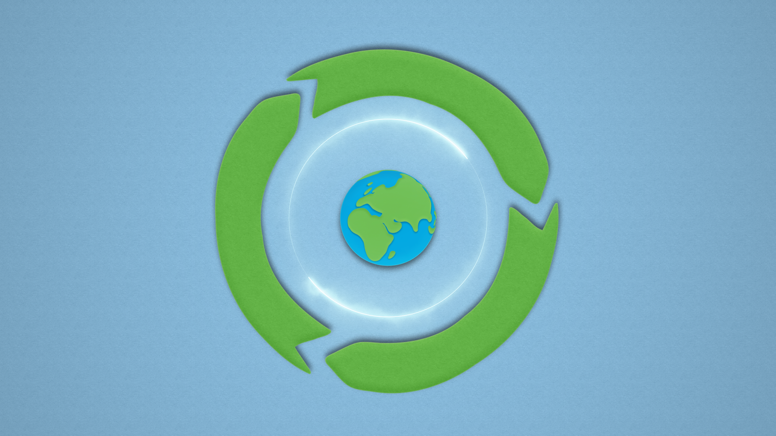


FNs bærekraftsmål 12
Ansvarlig forbruk og produksjon
FNs bærekraftsmål 15
Livet på land
Notes:
Mennesker bruker og kjøper flere og flere ting. Med det økte forbruket og den økte produksjonen av nye varer, ser vi at avfallet også øker. Vi kaster mer enn vi noen gang har gjort før. Og det er ikke bare “ting” vi kaster mye av, vi kaster også mye mat.
Vi bruker mer enn det jordkloden kan gi oss. Derfor har FN bestemt at vi må bli flinkere til å bruke det vi får fra naturen. Vi må reparere ting i stedet for å kjøpe nytt. Vi må bli flinkere til å spise opp maten vår. Vi må tenke mer igjennom hva det er vi har behov for.
Det store forbruket vårt har skapt store utfordringer i naturen. Det merkes at vi bruker for mye. Skogene forsvinner, dyr og planter dør ut, naturen endres for raskt. FN har to bærekraftsmål som sier hvordan vi bør tenke om dette. FNs bærekraftsmål 12 skal sikre bærekraftig forbruks- og produksjonsmønstre. Med andre ord bør vi endre måten vi lager noe på, så det kan brukes til noe annet etter endt bruk, i stedet for å bli kastet. I tillegg bør man sikre at alle leddene i produksjonen får en rettferdig andel av fortjenesten. FNs bærekraftsmål 15 sier hvordan vi må tenke når det gjelder livet på land. I likhet med målet om forbruk og produksjon fokuserer dette målet på at naturen blir behandlet på en bærekraftig måte. Er det en skog et sted, så skal det være en skog på det stedet. Vi kan ikke bare fjerne den og erstatte den med noe annet. Derfor er kampen om å verne naturområder, og da spesielt regnskogene, fremdeles viktig.

Slide 12


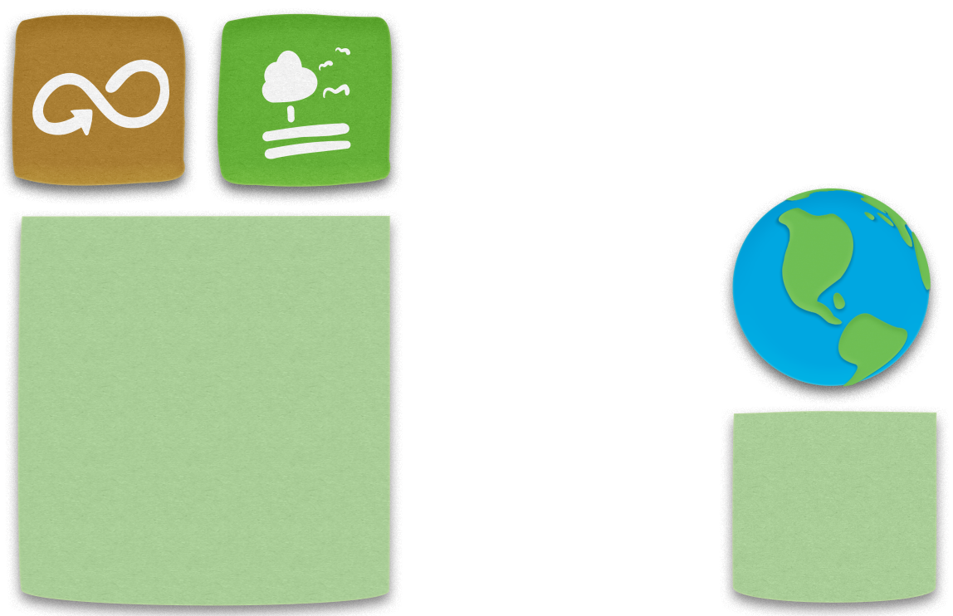



Et land klarer ikke å redde miljøet.
Alle land må samarbeide for å få det til.
Notes:
Når du har feber, bør du ta det med ro og hvile deg. Du trenger kanskje hjelp av noen rundt deg, og du trenger den riktige pleien. Slik bør man tenke om jorden også. Vi har gjort mye bra for jorden, men den er ikke helt frisk ennå. Vi trenger å pleie den mer.
Det kastes for mye mat. Det betyr at vi produserer for mye mat. Før levde vi mennesker av den maten vi hadde rundt oss der vi bodde. Men så en dag begynte vi å reise rundt. Vi opplevde ny mat, nye kulturer, og fant ut at vi kunne ta med oss mat fra andre steder i verden. Noen av matvarene ble populære, og siden det ikke er så enkelt å lage alt på det stedet du bor, kan man bestille det. Dette gir maten noe vi kaller for et “negativt fotavtrykk”. Maten må produseres, pakkes, transporteres og behandles. Dette vil i stor grad stå for unødvendig mye nedbygging av naturen, og frigi mange klimagasser. Det bygges åkre og drivhus i naturen for å produsere maten. Det bygges fabrikker til å pakke inn maten. Man trenger flere veier på land og i vann for å frakte maten. Dette tar plass, og siden det ikke finnes en egen plass til slikt fra før av, må man lage dette i naturen.
Det kastes også altfor mye plast. Ikke alle plastflaskene som produseres blir resirkulert. Mye av plasten som kastes ender opp som søppel i naturen.
Den menneskelige påvirkningen i naturen har synlige spor. All produksjonen av mat og ting går hardt utover naturen. Skoger forsvinner, arter dør ut.
FN og flere andre organisasjoner jobber intenst med å få en slutt på dette, men det tar tid. Selv om mange regnskoger beskyttes, og det kommer lover og regler som skal hjelpe naturen, tar det for lang tid. Slik det er akkurat nå, er mer enn en fjerdedel av verdens arter utrydningstruet. Mennesker har tatt i bruk og forandret på ¾ av naturen på land og i vann. Vi har brukt altfor mye plass til jordbruk og vi har jaktet og fisket for mye. Dette har fått flere arter til å forsvinne. Planter og dyr mister levestedene sine. Forurensning skader naturen og gjør den ubeboelig for mange arter. Naturmangfoldet er i fare!
Men det finnes håp! Vi må fortsette med å legge press på politikerne, og vi må ta et kraftig oppgjør med våre egne forbruksvaner og livsstilsvalg. FNs naturpanel har oppskriften klar. Høsten 2022 skal FN og FNs naturpanel møtes i Kina for å få på plass en ny naturavtale som skal redde og bevare naturen.

Slide 13

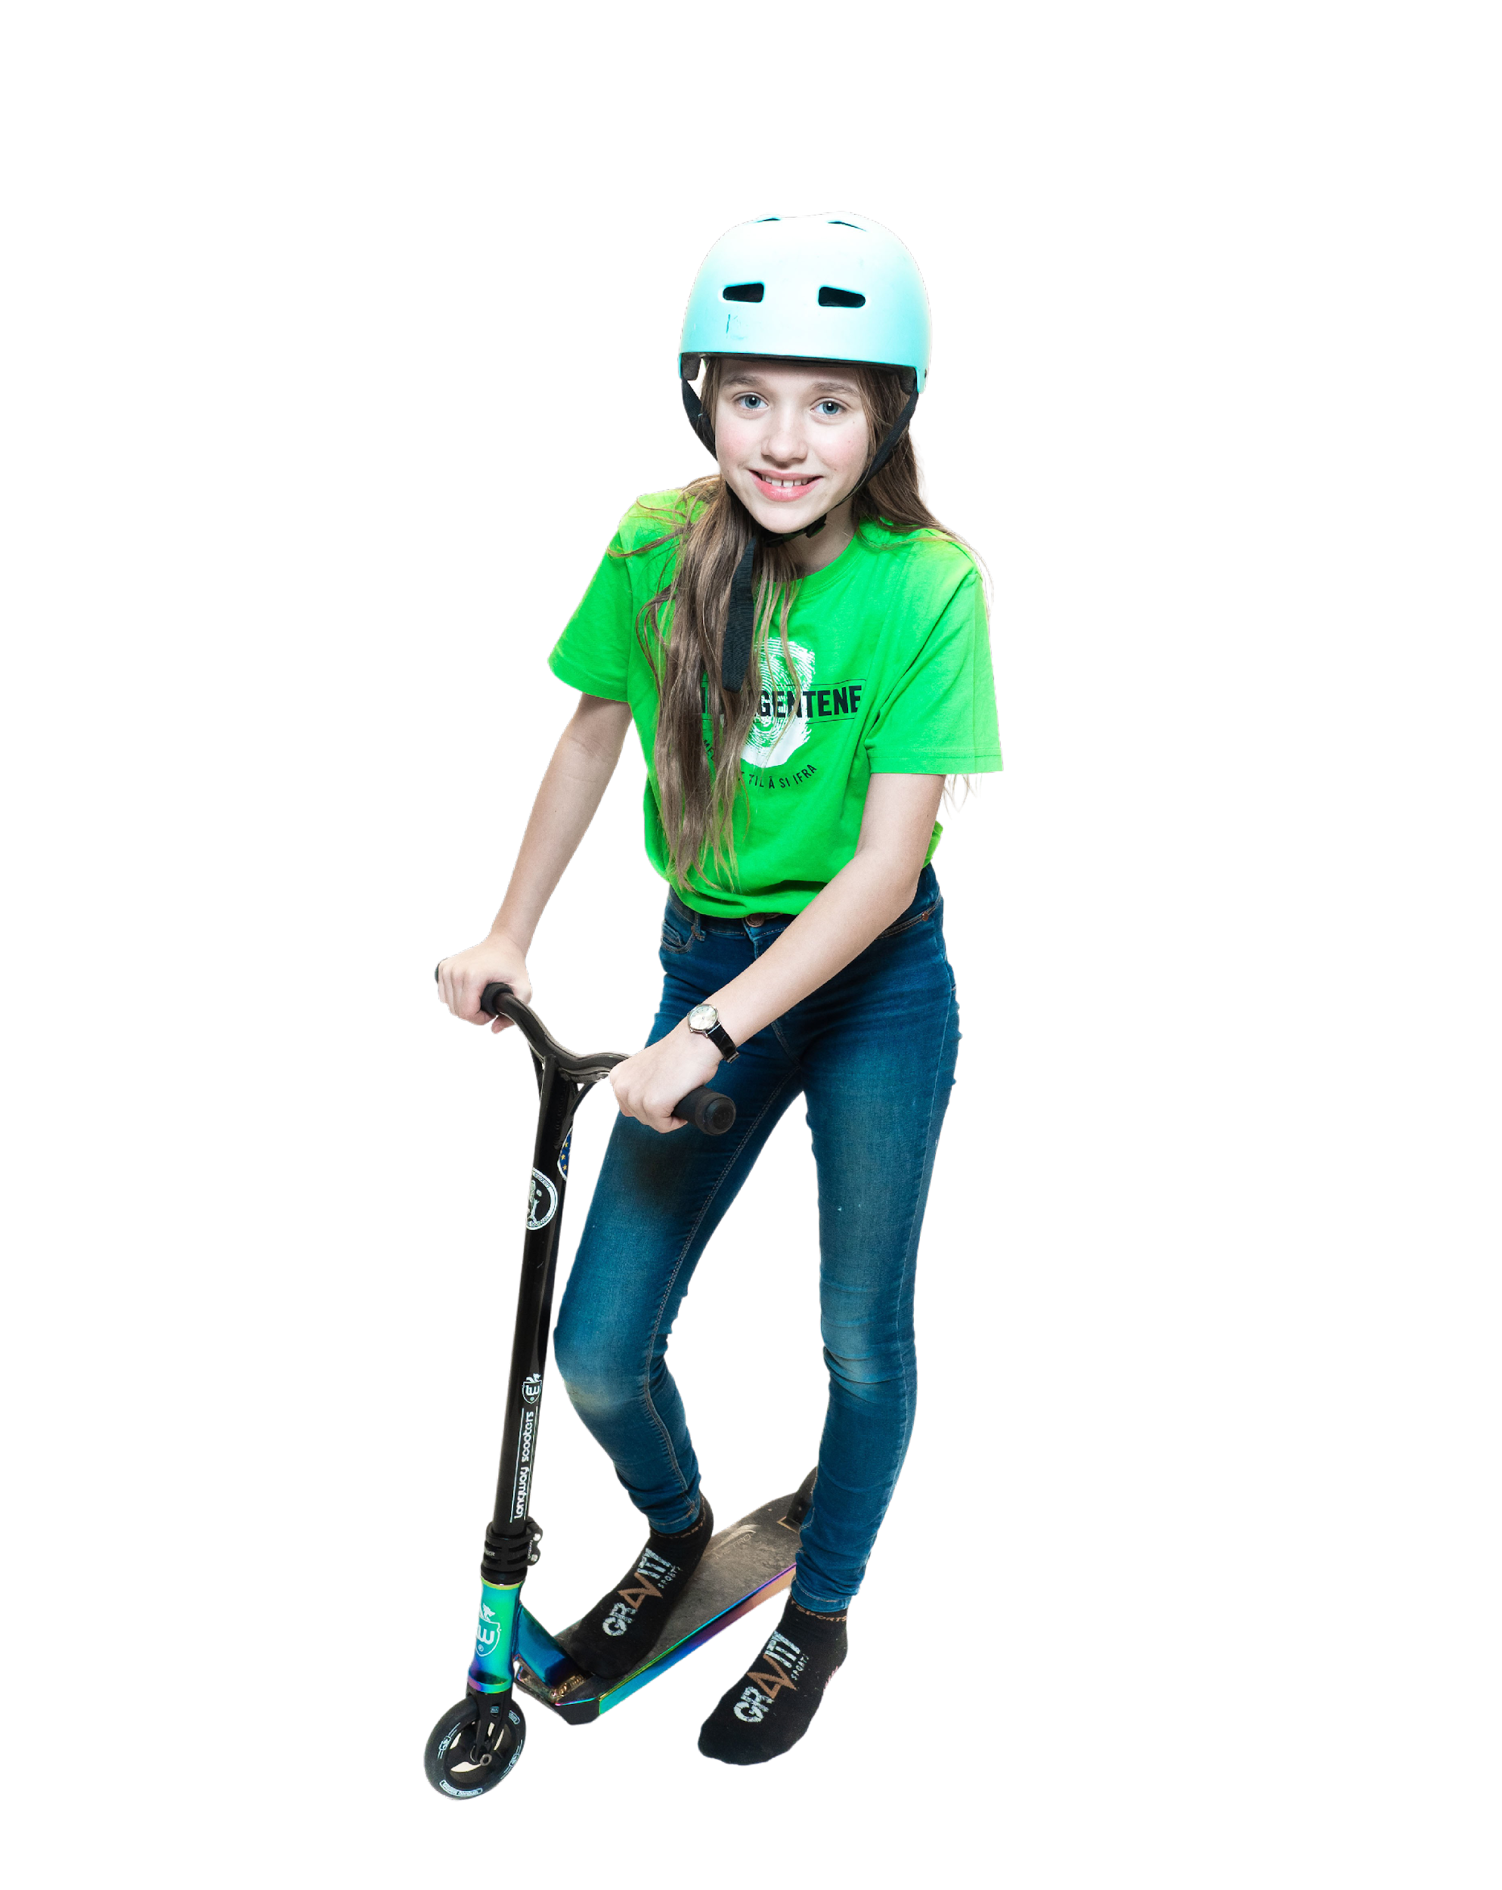
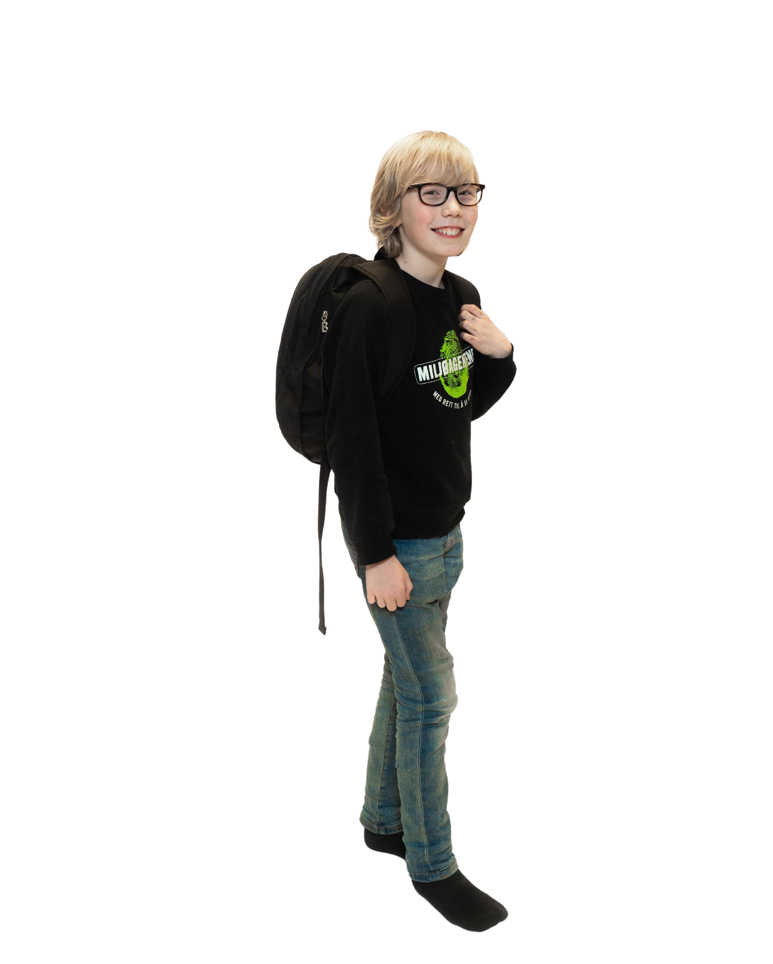


Gå for miljøet!
Notes:
I 2021 kom det en viktig stortingsmelding; Nasjonal transportplan 2022-2033. I den står det svart på hvitt at Norge skal halvere utslippene av klimagasser fra transportsektoren innen år 2030. Og det er viktig, siden transport står for mye av klimagassutslippene i Norge.
Det skal lages bedre tilbud for kollektivtransport (buss, tog, trikk), og legges til rette for enda bedre gang- og sykkelveier.
Altfor mange mennesker i Norge kjører dit de skal. Greit nok, mange trenger å kjøre fordi de bor langt unna arbeid eller skole. Men de aller fleste av oss bor i tettbygde strøk, og har ikke lange avstander mellom stedene vi bruker mest.
Vi må gjøre noe nå! Det går ikke fort nok! Vi vil ikke klare å nå målet uten å gjøre en innsats med en gang!
Det er en ting du kan begynne å gjøre med en gang: gå for miljøet!

Slide 14
